Slide 1
Сочетание обрывной аппликации из цветной бумаги на бумажной основе и гофрированной бумаги

Slide 2
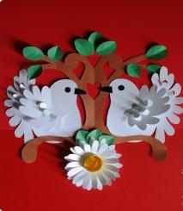
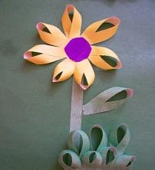
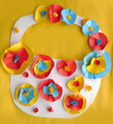
В какой технике выполнены эти работы?
Аппликация

Slide 3
Аппликация
В переводе с латинского языка означает «прикладывание».
Древний вид искусства, интересный вид художественной деятельности, когда из кусочков кожи, ткани или бумаги вырезают фигурки, а затем наклеивают на основу – фон.
Обратимся к словарю С.И. Ожегова и узнаем лексическое значение этого слова.
«Аппликация» - изготовление рисунка из наклеенных или нашитых кусков цветной бумаги, материи.

Slide 4
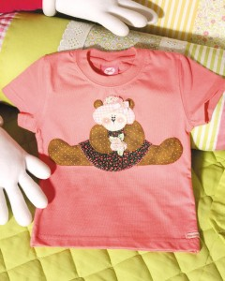
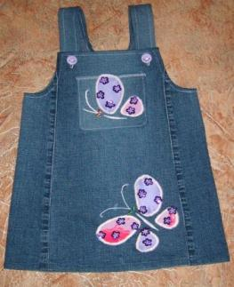
Из истории аппликации
Люди издавна использовали аппликацию.
Она появилась как способ украшения:
одежды

Slide 5
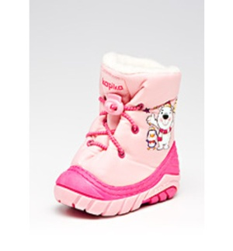
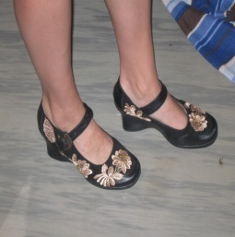
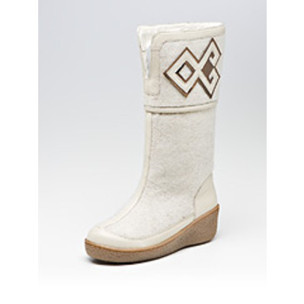
обуви

Slide 6
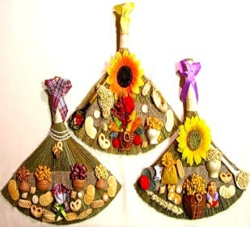
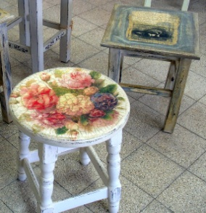
домашней утвари и орудий труда, интерьера своего жилища

Slide 7
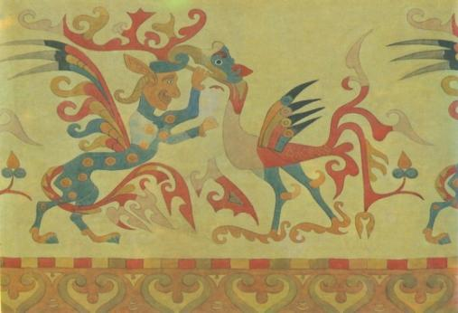
аппликацией из войлока древние кочевники украшали дорожные сумки, конскую сбрую

Slide 8
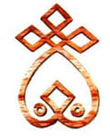
жители Севера на своих юртах выполняли аппликацию из бересты

Slide 9
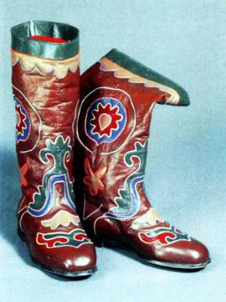
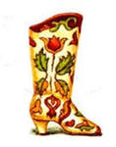
женские татарские сапоги украшали аппликацией из цветной кожи

Slide 10
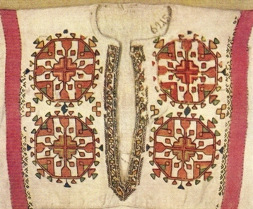
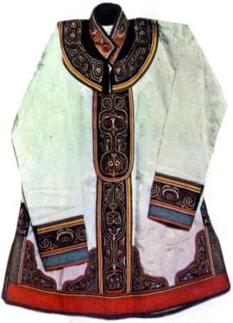
Нагрудный узор женского чувашского национального костюма: аппликация из ткани
Одежда мужская. Х/б ткань, шёлк. Вышивка, аппликация. Удэгейцы.

Slide 11
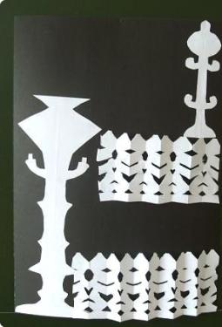
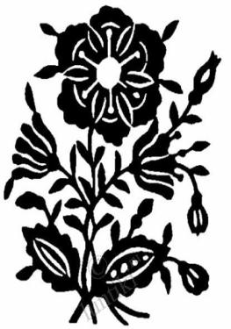
в недалёком прошлом в России была очень популярна аппликация, вырезанная из чёрной бумаги

Slide 12
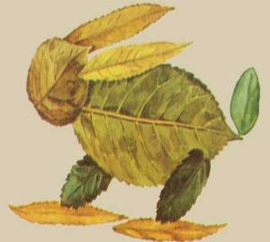
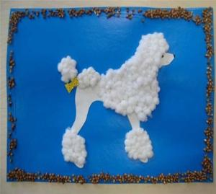
Одинаковый ли материал используется для выполнения аппликации?
(природный материал)
(вата)

Slide 13
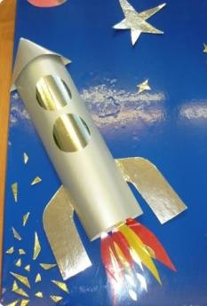
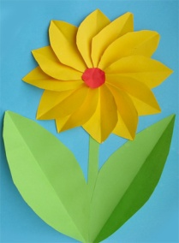
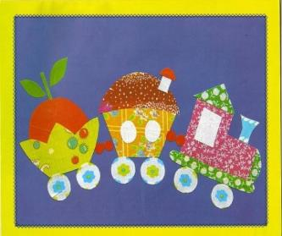
(фольга)
(цветная бумага)
(ткань )

Slide 14
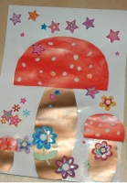
Виды аппликаций
По содержанию:
предметные
Предметная аппликация представляет собой наклеенные на фон отдельные предметные изображения, передающие обобщенный, условный образ окружающих предметов.

Slide 15
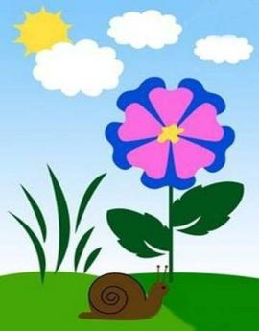
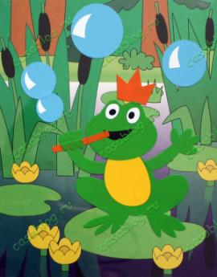
сюжетные
Состоят из нескольких разных фигур, часто в движении, служат для создания панно, картин.

Slide 16
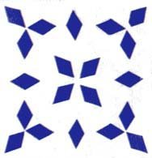
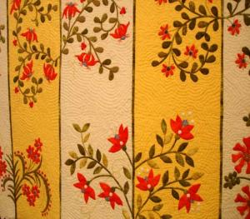
орнаментальные
Применяют для оформления альбомов, пригласительных билетов, украшения одежды.

Slide 17

шрифтовые
Шрифтовые – это буквы, которые используют для заголовков стенгазет, написания лозунгов, плакатов.

Slide 18


симметричная - представляет собой наклеенные на фон изображения предметов, имеющие симметричное строение.
Изображения предметов могут быть выполнены с использованием приема складывания бумаги пополам или в несколько раз перед вырезанием с целью одновременной передачи формы повторяющихся частей.

Slide 19
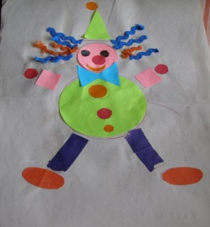
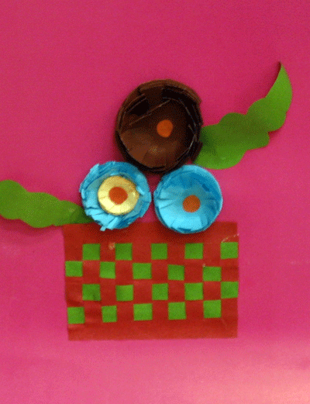
плоские
Изображения предметов крепятся на плоскость всего фона.

Slide 20
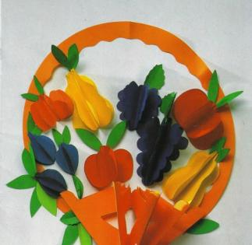
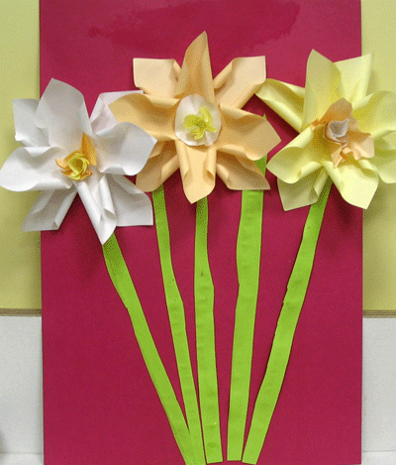
объёмные
Объемная аппликация предусматривает, что изображения предметов или их деталей крепятся на фон только частью плоскости, создавая видимость объема.

Slide 21
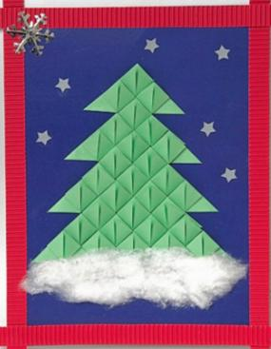
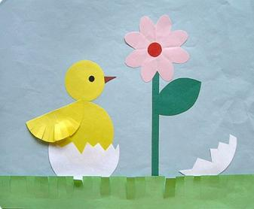
резаная
Выполняется из бумаги традиционным способом – вырезанием.

Slide 22
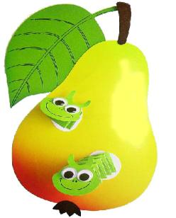
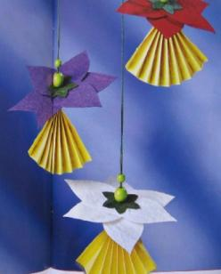
В зависимости от техники, в которой выполнена работа:
поделки из бумаги техникой “гармошка”

Slide 23
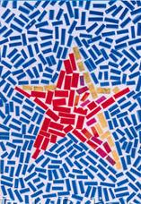
«Звезда» - выполнена в технике – «мозайки».

Slide 24
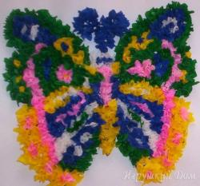
Какие приёмы использованы для выполнения этих работ?

Slide 25
Что интересного заметили?
края у деталей неровные
аппликация выглядит объёмно

Slide 26
Обрывная аппликация
Как получаются такие аппликации?
(Такие аппликации получаются, если бумагу не резать, а обрывать).
Как получить неровные края?
(Такие края можно получить путём обрывания, то есть все детали аппликации мы будем вырывать из листа бумаги, а не вырезать ножницами).

Slide 27
Тиснение
Как получаются такие аппликации?
( с помощью квадратиков из гофрированной бумаги)
Как получить объём?
(поочерёдно приклеивая квадратики с помощью карандаша)

Slide 28
Проведение опыта
Из каких ещё материалов можно выполнить данный вид аппликации?
Сделайте вывод.

Slide 29
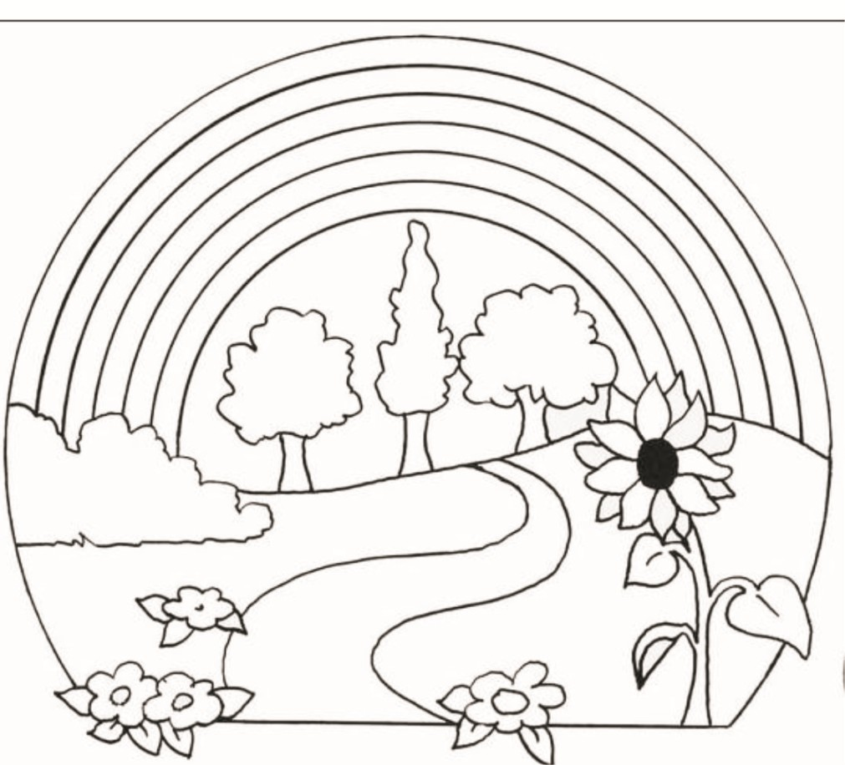
Рассмотрим образец

Slide 30
Алгоритм выполнения аппликации из цветной бумаги, используя обрывной приём
а) выбрать части пейзажа для использования аппликации приёмом «обрывание»;
б) выбрать цвета для данных частей, используя разные оттенки;
в) приготовить детали для аппликации;
г) разложить аппликацию на основе;
д) приклеить все части;

Slide 31
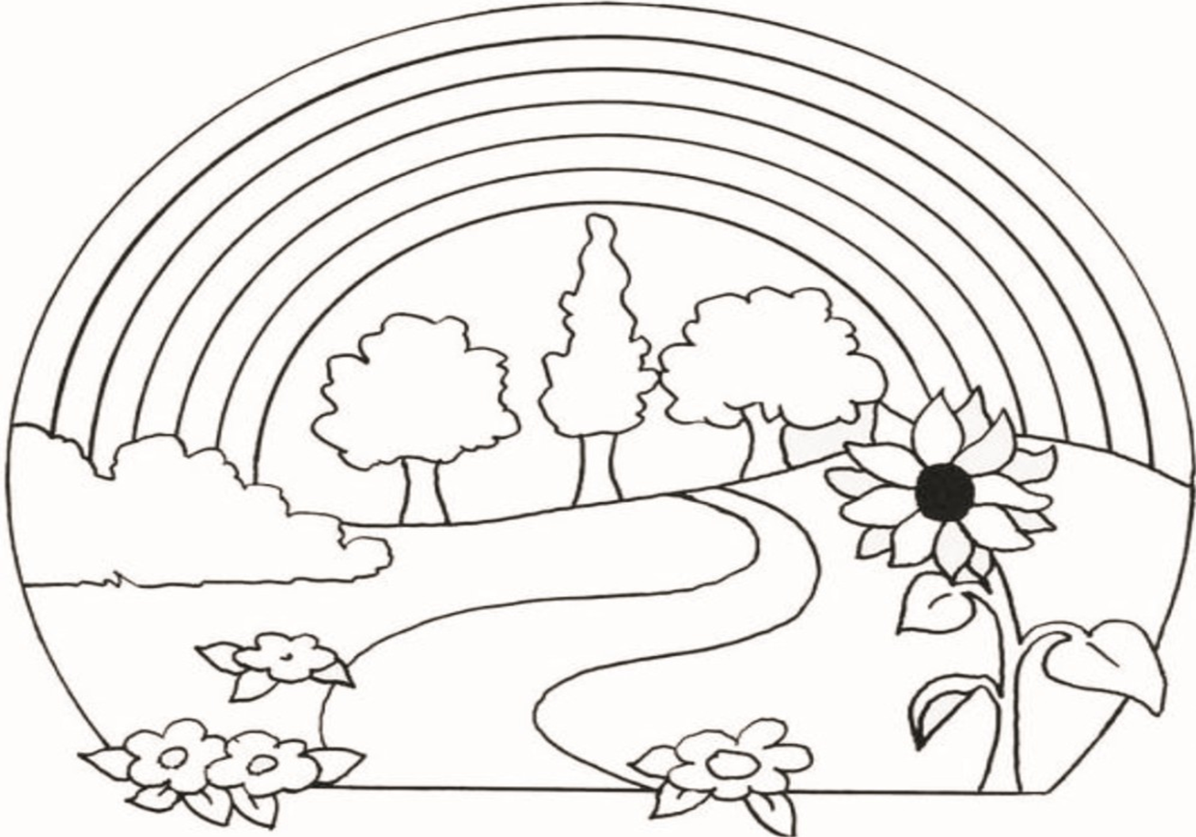

Slide 32
Алгоритм выполнения аппликации из гофрированной бумаги, используя приём тиснения
а) выбрать части пейзажа для использования аппликации приёмом «тиснение»;
б) выбрать цвета для данных частей, используя разные оттенки;
в) приготовить квадратики из гофрированной бумаги;
г) последовательно приклеивать квадратики, плотно прижимая друг к другу

Slide 34
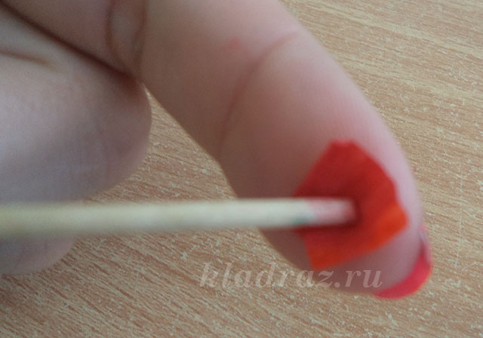
Давайте потренируемся

Slide 35
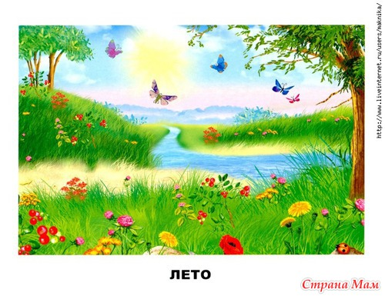

Slide 36
Рефлексия
Сегодня на уроке было интересно….
Я понял, что …..
Мне захотелось….
Я научился…..
Молодцы! Спасибо за урок!

Slide 37

Домашнее задание
Попробуй выполнить способом обрывания:
цветы и укрась ими своё чудо-дерево;
море, когда на нём штиль, шторм, рябь.

Slide 38
Используемая литература
Уроки творчества. Учебник для 2-го класса. - Самара: Корпорация «Федоров», Издательство «Учебная литература», 2002.
Беляков Н.Д., Покровская А.И., Цейтлин Н.Е. Кружок "Умелые руки" в школе. - М., 2007. - с.158.
Богатеева З.А., Занятия аппликацией. - М.: Просвещение, 2008.

